Slide 2
Pujian Kepada Allah S.W.T.
الْحَمْدُ ِللهِ
Segala puji-pujian hanya bagi Allah S.W.T.

Slide 3
Syahadah
وَأَشْهَدُ أَن لاَّ إِلَهَ إِلاَّ اللهُ وَحْدَهُ لاَ شَرِيْكَ لَهُ،
وَأَشْهَدُ أَنَّ سَيِّدَنَا مُحَمَّدًا عَبْدُهُ وَرَسُوْلُه
Dan aku bersaksi bahawa sesungguhnya tiada tuhan melainkan Allah Yang Maha Esa, dan Dialah yang Maha Bijaksana, dan aku bersaksi bahawa nabi Muhammad S.A.W hambaNya dan rasulNya adalah hamba dan rasulNya.

Slide 4
Selawat
اَللَّهُمَّ صَلِّ وَسَلِّمْ عَلَى هَذَا النَّبِيَّ الْكَرِيْمِ سَيِّدِنَا مُحَمَّدٍ وَعَلَى آلِهِ وَصَحْبِهِ وَمَنْ تَبِعَهُمْ بِإِحْسَانٍ ِإلَى يَوْمِ الدِّيْنِ.
Ya Allah, cucurilah rahmat, sejahtera ke atas penghulu kami Nabi Muhammad S.A.W., keluarganya, sahabatnya serta pengikut-pengikut baginda.

Slide 5
Wasiat Taqwa
إِتَّقُوْا الله، أُوْصِيْكُمْ وَإِيَّايَ بِتَقْوَى اللهِ، فَقَدْ فَازَ الْمُتَّقُوْنَ.
Bertakwalah kepada Allah Taala, saya berpesan kepada diri dan hadirin sekalian agar bertakwa kepada Allah Taala. Sesungguhnya telah berjaya orang-orang yang bertakwa.

Slide 7
Firman Allah dalam
Surah Al-Baqarah: Ayat 222
إِنَّ اللهَ يُحِبُّ التَّوَّابِينَ وَيُحِبُّ الْمُتَطَهِّرِينَ
“Sesungguhnya Allah menyukai orang-orang yang bertaubat dan menyukai orang-orang yang menyucikan diri”.

Slide 8
Fitrah kejadian manusia adalah dalam keadaan suci dan bersih
Manusia diperintahkan untuk menjaga kesucian diri zahir dan batin.
Kitab Fekah = dimulai dengan Bab Taharah
(kebersihan dan kesucian)

Slide 9
4 Tahap kebersihan
Kebersihan anggota lahir dari
hadas dan kekotoran.
1
2
Kebersihan anggora tubuh dari dosa dan kejahatan.
3
Kebersihan hati dari sifat tercela dan dimurkai.
4
Kebersihan hati dari selain Allah Taala.

Slide 10
Kebersihan adalah sunnah
Rasulullah SAW
Menjaga kebersihan pada tubuh badan, serta menghindari kekotoran rohani.
Kebersihan Rohani
Syarat sah sesuatu ibadat melalui tuntutan bersuci
Berwuduk = kebersihan yang melibatkan anggota yang penting
Mandi wajib = bagi orang berhadas besar

Slide 11
Firman Allah dalam
Surah al-ِMaa’idah: Ayat 6
يَا أَيُّهَا الَّذِينَ آمَنُوا إِذَا قُمْتُمْ إِلَى الصَّلاَةِ فَاغْسِلُوا وُجُوهَكُمْ وَأَيْدِيَكُمْ إِلَى الْمَرَافِقِ وَامْسَحُوا بِرُءُوسِكُمْ وَأَرْجُلَكُمْ إِلَى الْكَعْبَيْنِ ۚ وَإِنْ كُنْتُمْ جُنُبًا فَاطَّهَّرُوا ۚ
“Wahai orang-orang yang beriman, apabila kamu hendak mengerjakan sembahyang (padahal kamu berhadas kecil), maka (berwuduklah) iaitu basuhlah muka kamu, dan kedua belah tangan kamu meliputi siku, dan sapulah sebahagian dari kepala kamu, dan basuhlah kedua belah kaki kamu meliputi buku lali; dan jika kamu Junub (berhadas besar) maka bersucilah Dengan mandi wajib; ....”.

Slide 12
Kebersihan sebagai syarat sah ibadat
Tempat ibadat suci daripada najis
Kesempurnaan ibadat, bergantung kepada kebersihan batin.
Niat yang ikhlas dan khusyuk
Penyakit Hati…
- Syirik
- Riak
- Ujub
- Hasad
X

Slide 13
Riwayat Imam Muslim r.a
لايَدْخُلُ الْجَنَّةَ مَنْ كَانَ فِي قَلْبِهِ مِثْقَالُ ذَرَّةٍ مِنْ كِبْرٍ قَالَ رَجُلٌ إِنَّ الرَّجُلَ يُحِبُّ أَنْ يَكُونَ ثَوْبُهُ حَسَنًا وَنَعْلُهُ حَسَنَةً قَالَ إِنَّ اللهَ جَمِيلٌ يُحِبُّ الْجَمَالَ الْكِبْرُ بَطَرُ الْحَقِّ وَغَمْطُ النَّاسِ
“Tidak masuk syurga seseorang yang di dalam hatinya sifat sombong walaupun seberat zarah, seorang sahabat berkata: Seorang lelaki itu suka pakaian dan kasut yang baik. Sabda Rasulullah (s.a.w); Sesungguhnya Allah itu cantik dan indah. Dia amat mencintai kepada perkara yang cantik dan indah. Kesombongan itu ialah menolak kebenaran dan memandang rendah pada orang”.

Slide 14
Menghayati prinsip kebersihan
dalam Islam
Jadikan kebersihan sebagai amalan dan budaya kehidupan
Mencari rahmat dan kasih sayang Allah melalui kebersihan.
Kebersihan diri dan pakaian
Kebersihan perskitaran

Slide 15
Sabda Rasulullah SAW
طَهِّرُوا أَفنِيَتَكُم فَإِنَّ اليَهُوْدَ لاَ تُطَهِّرُ أَفْنِيَتَها.
Bersihkan halaman kamu, kerana sesungguhnya orang Yahudi tidak membersihkan halaman rumahnya.

Slide 16
Tuntutan menjaga kebersihan
Kebersihan diri dan persekitaran adalah tanggungjawab setiap orang.
Pelbagai rungutan dan aduan mengenai tahap kebersihan dibeberapa kawasan yang membimbangkan
Kebersihan tempat ibadah iaitu masjid dan surau hendaklah sentiasa dipelihara

Slide 17
Sabda Rasulullah SAW
إِنَّ هَذِهِ الْمَسَاجِدَ لاَ تَصْلُحُ لِشَيءٍ مِنْ هَذا البَوْلِ وَلاَ اْلقَذَر، إِنَّمَا هِيَ لِذِكْرِ اللهِ وَقِرَاءَةِ الْقُرْآن.
“Masjid ini tidak boleh dicemari oleh najis dan kekotoran kerana ia adalah tempat untuk berzikir kepada Allah Taala dan membaca al-Quran”.

Slide 18
Antara masalah akibat tidak mengamalkan kebersihan
Menjejaskan imej negeri
Menjejaskan kualiti hidup
Peningkatan kes-kes penyakit bawaan haiwan
Hindari penyakit, amalkan gaya hidup bersih.

Slide 19
Firman Allah dalam
Surah Ar-Rum: Ayat 41
ظَهَرَ الْفَسَادُ فِي الْبَرِّ وَالْبَحْرِ بِمَا كَسَبَتْ أَيْدِي النَّاسِ لِيُذِيقَهُمْ بَعْضَ الَّذِي عَمِلُوا لَعَلَّهُمْ يَرْجِعُونَ
“Telah timbul berbagai kerosakan dan bala bencana di darat dan di laut dengan sebab apa yang telah dilakukan oleh tangan manusia; (timbulnya yang demikian) kerana Allah hendak merasakan mereka sebahagian dari balasan perbuatan-perbuatan buruk yang mereka telah lakukan, supaya mereka kembali (insaf dan bertaubat)”.

Slide 20
PENUTUP
بَارَكَ اللهُ لِيْ وَلَكُمْ فِى الْقُرْآنِ الْعَظِيْمِ وَنَفَعَنِي وَإِيَّاكُمْ بِمَا فِيْهِ مِنَ الأيَاتِ وَالذِّكْرِ الْحَكِيْمِ وَتَقَبَّلَ مِنِّي وَمِنْكُمْ تِلاوَتَهُ إِنَّهُ هُوَ السَّمِيعُ الْعَلِيْمُ. أَقُوْلُ قَوْلِيْ هَذَا وَأَسْتَغْفِرُ اللهَ الْعَظِيْمَ لِيْ وَلَكُمْ وَلِسَائِرِ الْمُسْلِمِيْنَ وَالْمُسْلِمَاتِ وَالْمُؤْمِنِيْنَ وَالْمُؤْمِنَاتِ فَاسْتَغْفِرُوْهُ، فَيَا فَوْزَ الْمُسْتَغْفِرِيْنَ، وَياَ نَجَاةَ التّآئِبِينَ.

Slide 21
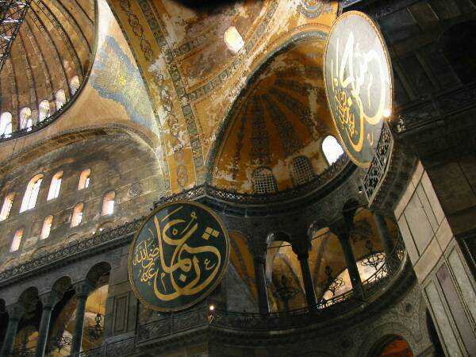
Doa Antara Dua Khutbah
Aamiin Ya Rabbal Aalamin..
Tuhan Yang Memperkenankan Doa Orang-orang Yang Taat, Berilah Taufik Kepada Kami Di Dalam Mentaatimu, Ampunilah Kepada Mereka Yang Memohon Keampunan.
Aamiin

Slide 23
Pujian Kepada Allah S.W.T.
الْحَمْدُ لِلَّهِ
Segala puji-pujian hanya bagi Allah S.W.T.

Slide 24
Syahadah
وَأَشْهَدُ أَنْ لآ إِلَهَ إِلاَّ اللهُ وَحْدَهُ لاَ شَرِيْكَ لَه،
وَأَشْهَدُ أَنَّ مُحَمَّدًا عَبْدُهُ وَرَسُوْلُهُ.
Aku bersaksi bahawa tiada tuhan yang disembah melainkan Allah, tiada sekutu baginya. juga bersaksi bahawa Nabi
Muhammad S.A.W. adalah hambaNya
dan rasulNya.

Slide 25
Selawat
اللَّهُمَّ صَلِّ وَسَلِّمْ عَلَى عَبْدِكَ وَرَسُولِكَ مُحَمَّدٍ
وَعَلَى آلِهِ وَصَحْبِهِ أَجْمَعِيْنَ.
Ya Allah, cucurilah rahmat, sejahtera ke atas Penghulu Kami Nabi Muhammad S.A.W., keluarganya dan seluruh sahabatnya

Slide 26
Wasiat Taqwa
إِتَّقُوْا الله، أُوْصِيْكُمْ وَإِيَّايَ بِتَقْوَى اللهِ، فَقَدْ فَازَ الْمُتَّقُوْنَ.
Bertakwalah kepada Allah Taala, saya berpesan kepada diri dan hadirin sekalian agar bertakwa kepada Allah Taala. Sesungguhnya telah berjaya orang-orang yang bertakwa.

Slide 27
Marilah ucapkan selawat dan salam kepada Rasulullah s.a.w. sebagaimana firman Allah…
(Surah Al-Ahzab : Ayat 56)
“Sesungguhnya Allah Taala Dan Para Malaikat Sentiasa Berselawat Ke Atas Nabi (Muhammad) .
Wahai Orang-orang Beriman! Berselawatlah Kamu
Ke Atasnya Serta Ucapkanlah Salam Sejahtera Dengan Penghormatan Ke Atasnya Dengan Sepenuhnya”.

Slide 28
Selawat

Slide 29
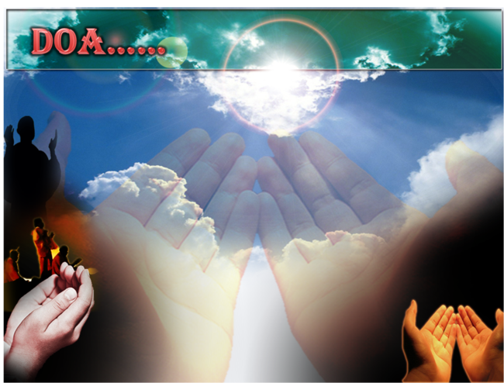
وَارْضَ اللَّهُمَّ عَنِ الْخُلَفَآءِ الرَّاشِدِيْن وَعَنْ بَقِيَّةِ الصَّحَابَةِ وَالْقَرَابَةِ أَجْمَعِيْن وَالتَّابِعِيْنَ وَتَابِعِي التَّابِعِيْنَ لَهُمْ بِإِحْسَانٍ إِلىَ يَوْمِ الدِّيْن.
Ya Allah, kurniakanlah keredhaan kepada Khulafa’ Rasyidin dan sahabat seluruhnya serta para tabiin dengan ihsan
hingga hari kemudian.

Slide 30
اللَّهُمَّ اغْفِرْ لِلْمُسلِمِيْنَ وَالْمُسلِمَاتِ وِالْمُؤْمِنِيْنَ وَالْمُؤمِنَاتِ اﻷَحْيَآءِ مِنْهُمْ وَاﻷَمْوَاتِ
Ya Allah, Ampunkanlah Dosa Golongan Muslimin Dan Muslimat, mu’minin Dan Mu’minaat Samada Yang Masih Hidup Atau Yang Telah Mati.

Slide 31
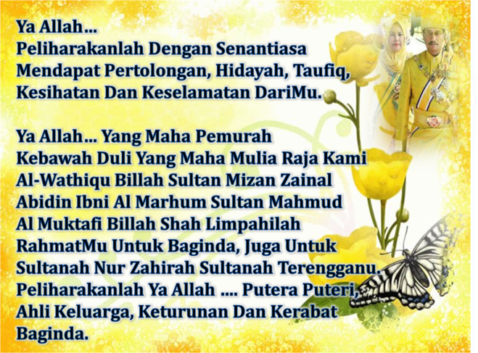

Slide 33
Ya Allah Muliakanlah Islam dan Orang-orang Islam.
Tolonglah Islam dan Orang-orang Islam serta himpunkanlah mereka di atas landasan kebenaran dan agama. Hancurkanlah kekufuran dan orang – orang yang syirik serta orang munafik dan juga musuh-musuhMu serta musuh-musuh agama.

Slide 34
Ya Allah…
Ampunkanlah Dosa-dosa Kami Dan Saudara-saudara Kami Yang Terdahulu Telah Beriman Dan Janganlah Engkau Biarkan Kedengkian Dalam Hati Kami Terhadap Orang-orang Yang Beriman.Sesungguhnya Engkau Maha Penyantun Dan Maha Penyayang.

Slide 35
Ya Allah…
Ampunkanlah dosa-dosa kami dan perbuatan kami yang melampau dalam urusan kami, dan teguhkanlah tapak pendirian kami (dalam perjuangan); dan tolonglah kami mencapai kemenangan terhadap kaum yang kafir.

Slide 36
Ya Allah …
Kami Telah Menzalimi Diri Kami Sendiri
Dan Sekiranya Engkau Tidak Mengampunkan Kami Dan Merahmati
Kami Nescaya Kami Akan Menjadi
Orang Yang Rugi.
Ya Allah…
Kurniakanlah Kepada Kami Kebaikan
Di Dunia Dan Kebaikan Di
Akhirat Serta Hindarilah Kami
Dari Seksaan Neraka.

Slide 37
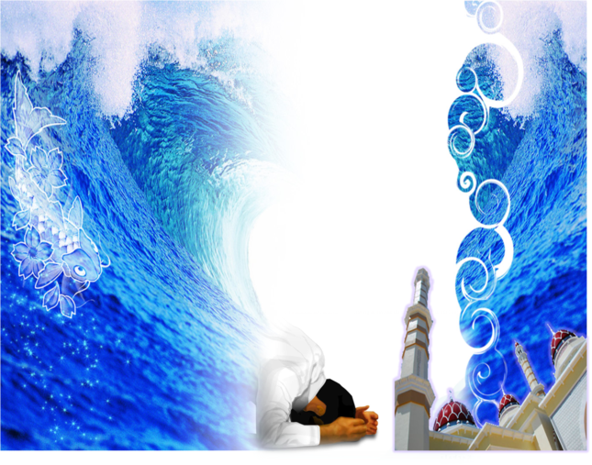
Wahai Hamba-hamba Allah….
Sesungguhnya ALLAH menyuruh berlaku adil, dan berbuat kebaikan, serta memberi bantuan kepada kaum kerabat dan melarang daripada melakukan perbuatan-perbuatan keji dan mungkar serta kezaliman. Ia mengajar kamu (dengan suruhan dan larangannya ini) supaya kamu mengambil peringatan mematuhinya.

Slide 38
Maka Ingatlah Allah Yang Maha Agung Nescaya Dia Akan Mengingatimu
Dan Bersyukurlah Di Atas Nikmat-nikmatnya Nescaya Dia Akan Menambahkan Lagi Nikmat Itu Kepadamu, dan Pohonlah
Dari Kelebihannya, Nescaya Akan Diberikannya Kepadamu. Dan Sesungguhnya Mengingati Allah Itu Lebih Besar (Faedah Dan Kesannya) Dan (Ingatlah) Allah Mengetahui Apa Yang Kamu Kerjakan.

Slide 39
